Slide 1
De Roos van Leary
Werkvelden bijeenkomst

Slide 2
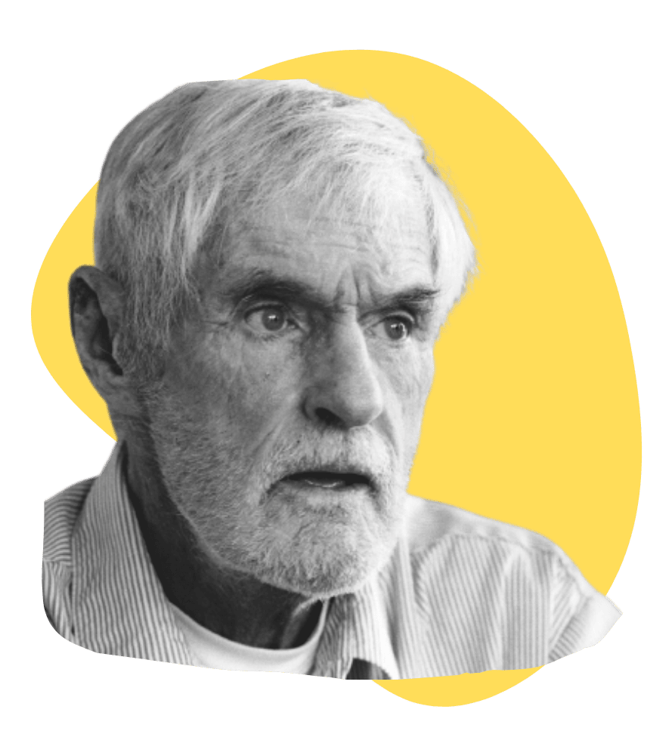
Timothy Leary
Gedrag is actie op reactie & voorspelbaar.
Voorbeeld: Als iemand zit te huilen is de kans groot dat de ander gaat vragen wat er aan de hand is.
Gedrag is te beïnvloeden!
Notes:
Hij ontdekte dat gedrag in de communicatie te voorspellen is.
Het ene gedrag roept namelijk een bepaalde reactie op.
Schreef boeken over psychedelische werkzame stoffen in cactussen en paddenstoelen.
Voorvechter voor gebruik van LSD.
Amerikaanse therapeut.

Slide 3
Boven
Boven Samen
Onder Samen
Onder Tegen
Boven Tegen
Tegen
Samen
Onder

Slide 4
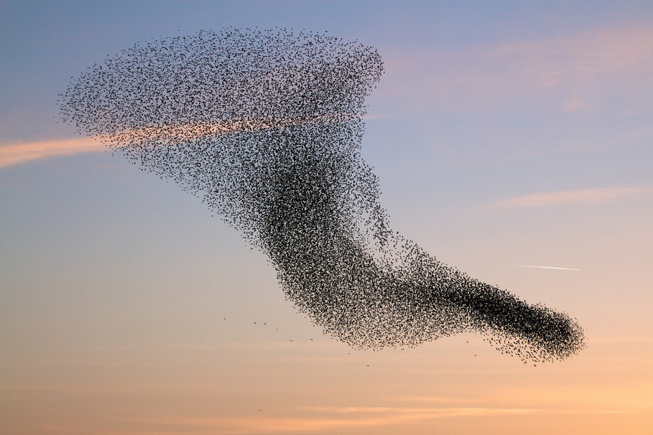
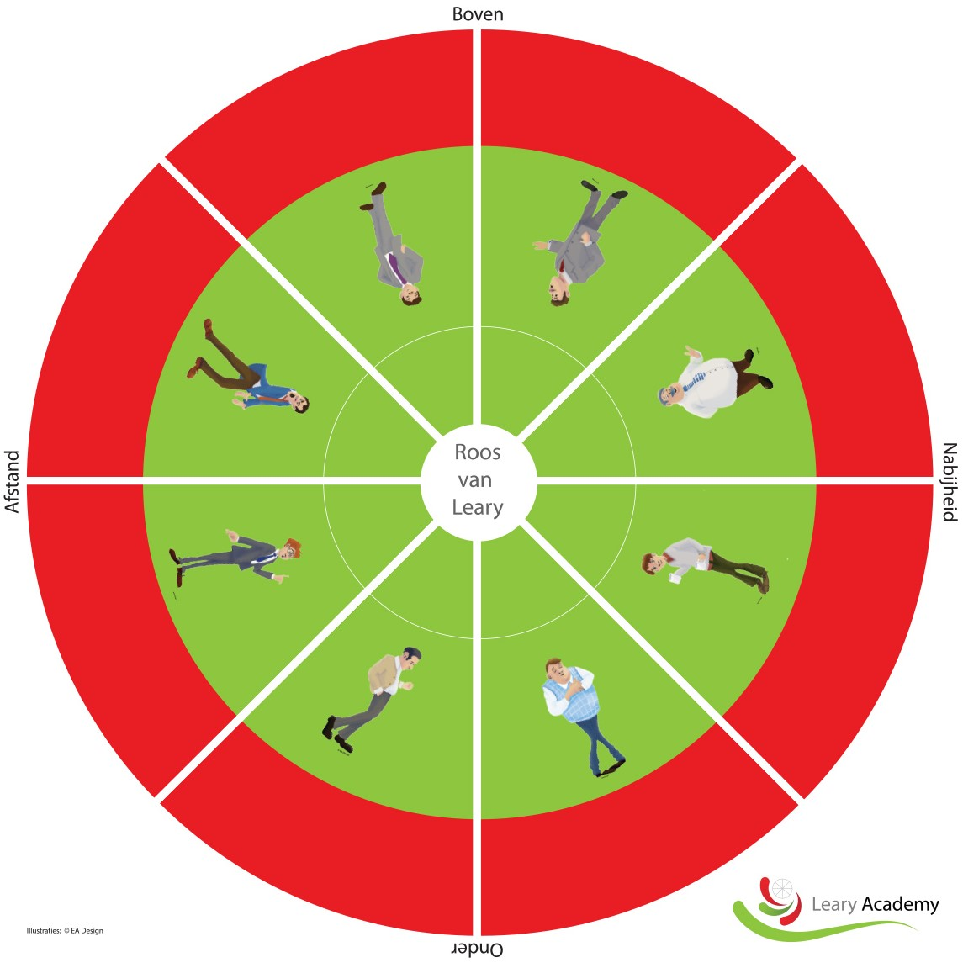
Notes:
Effect 1
Als twee mensen samen in hetzelfde kwadrant zitten, houden zij hetzelfde gedrag in stand. Per kwadrant ligt het volgende effect voor de hand:
Allebei in het kwadrant Boven/Tegen: Ze belanden in een macht strijd.
Allebei in het kwadrant Boven/Samen: Ze willen beiden graag hun eigen plan uitvoeren, maar tegelijk gewaardeerd worden.
Allebei in het kwadrant Onder/Samen: Ze komen niet veel verder, omdat initiatief ontbreekt.
Allebei in het kwadrant Onder/Tegen: Ze versterken elkaar in hun kritische blik.
Effect 2
Verticaal tegenovergesteld gedrag roept een complementaire reactie op. Dus als je iemands gedrag wilt versterken, moet je kiezen voor gedrag dat daar verticaal tegenover staat.
Effect 3
Gedrag dat horizontaal naast elkaar staat, heeft een constructieve invloed. Als je iemand op een opbouwende manier wilt beïnvloeden, moet je kiezen voor gedrag dat even dominant is en aan de andere kant van de verticale lijn zit.

Slide 5
Wat roept het op?
Notes:
De volgende zinnen uitspreken om een reactie uit te lokken?
1. Hé KAN JE NIET UITKIJKEN!! 2. Pen laten vallen en dan naar wijzen en zielig kijken.
3. Zou iemand mij kunnen helpen?
4. Zuchten en steunen tijdens het opruimen of afwassen in de teamkamer.

Slide 7
Notes:
Beantwoord de volgende vragen:
Welke rol had ik?
Welke rol had de ander?
Wie is er gewisseld van rol?
Hoe zou je het in het vervolg willen doen?
Student die alles buiten zichzelf legt
Student die alles alleen wilt doen en niet delegeert of vraagt.

